Slide 1
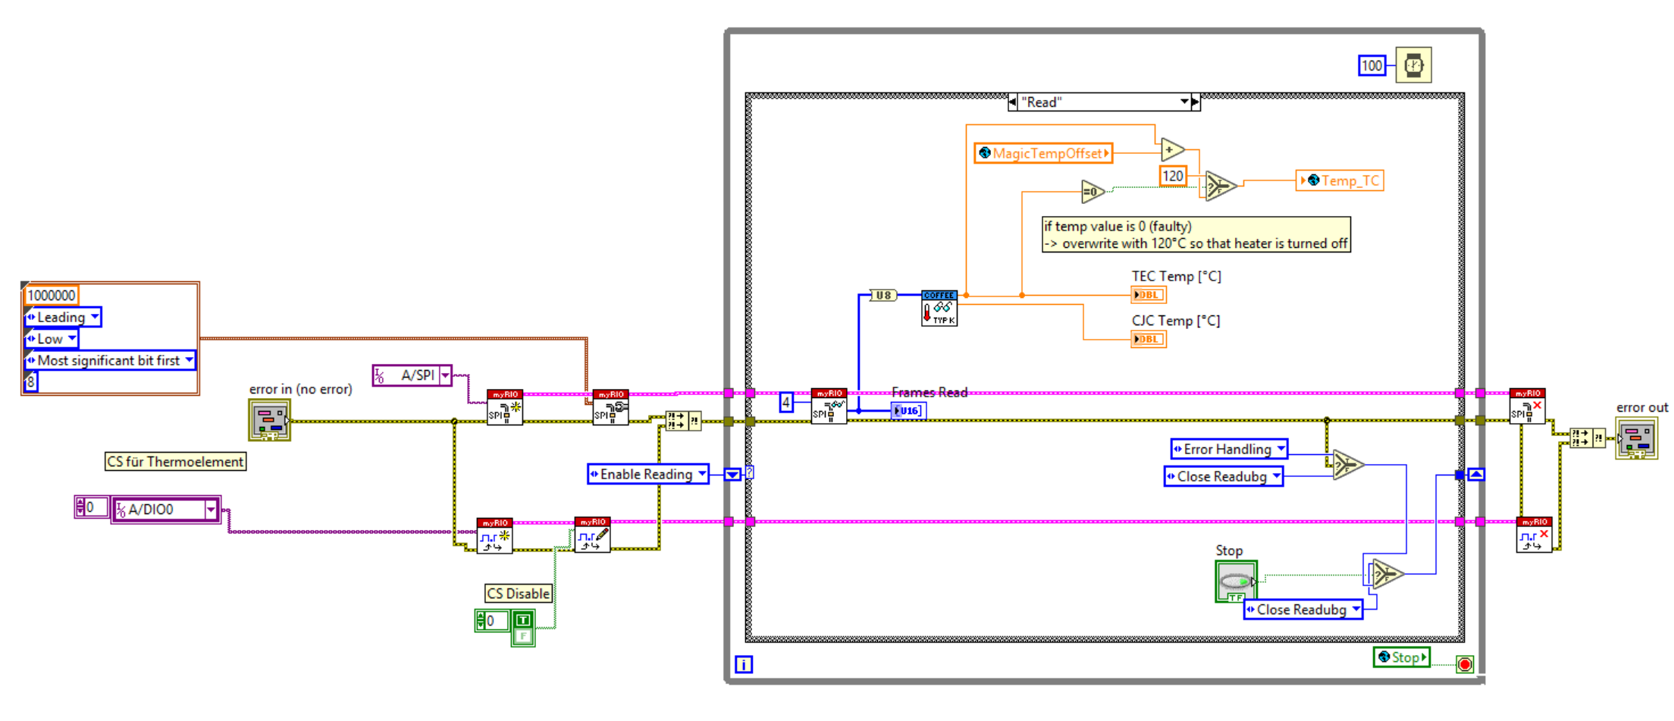
Auswertung und Korrektur der Messwerte
Schutz vor Sensorausfall

